Slide 1

Тема: ПРАВИЛА БЕЗОПАСНОЙ ЕЗДЫ НА ВЕЛОСИПЕДЕ

Slide 2
Задание:
Просмотрите презентацию;
Изучите материал.
Задание на закрепление: На листочке, по памяти, запишите правила езды на велосипеде и фото записи пришлите по адресу Ramilya-abdul@mail.ru

Slide 3
Помни!
Велосипед — друг, хорошо знакомый с детства. Что может быть проще? Умеешь ездить — садись и езжай! Так и есть, только следует помнить, что велосипед – это, прежде всего, транспортное средство, при использовании которого обязательно соблюдать правила эксплуатации и поведения на дороге. Халатность и попустительство может привести к травмам, или, даже, печальному исходу.

Slide 4
Знания о безопасной езде на велосипеде ребенка в 2-14 лет
С самых ранних лет ребенок должен иметь первые познания правил дорожного движения.
Они должны состоять из нехитрых постулатов:
— объезжать движущиеся объекты (людей, животных, других участников движения);
— замедлять движение на поворотах и при маневрах, когда совершается объезд недвижимых преград на пути (деревья, лавочки и пр.);
— избегать выезда на проезжую часть;
— объезжать ямы, лужи, канализационные люки;
— переходить дорогу только в сопровождении взрослых.

Slide 5


Slide 6
Знания о безопасной езде ребенка на велосипеде с 14 лет
С этого возраста ребенок имеет право быть участником дорожного движения. Соблюдение ПДД жизненно необходимо:
— велосипедист должен соблюдать установленные правила и следовать указаниям дорожных знаков;
— помнить о дистанции относительно движущихся впереди объектов;
— если на дороге выделена зона движения велосипедистов (велодорожка), велосипедист должен ехать по ней;
— групповая езда осуществляется цепочкой, друг за другом;
— ребенок должен быть внимательным к стоящему транспорту (внезапное открытие дверей, резкий старт);
— в зоне передвижения людей спешиваются и везут велосипед рядом.

Slide 7
Язык велосипедиста
Чтобы другие участники движения были информированы о передвижении велосипедиста, ребенку стоит запомнить специальные сигналы:
— вытянутая левая рука — поворот налево;
— левая рука, изогнутая в локтевом суставе и направленная вверх — поворот направо;
— опущенная левая рука – остановка.

Slide 8
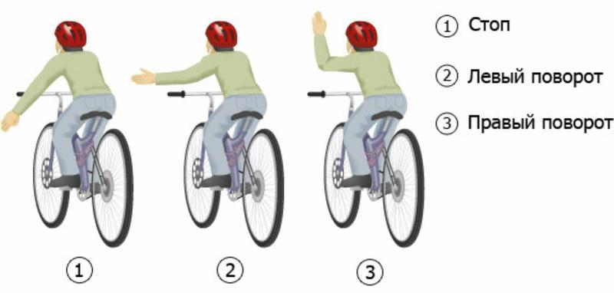

Slide 9
Важные предосторожности для безопасного передвижения детей на велосипеде
— Во время движения нельзя слушать плеер и, тем более, разговаривать по телефону; — внимательно следить за происходящим вокруг: движение транспорта, пешеходов, возможные помехи и препятствия;
— всегда учитывать: скорость, опыт вождения, качество дорожного покрытия;
— уметь и быть готовым резко тормозить.
Особенно это актуально, когда ребенок или подросток не обладает достаточным мастерством езды на детском велосипеде.

Slide 10
Езда в дождь
Влага ухудшает техническое состояние велотранспорта и снижает срок службы деталей, потому поездок в дождь лучше избегать. Нюансы движения:
— плохое сцепление с дорогой;
— тормоза работают значительно хуже, что делает тормозной путь длиннее;
— ухудшается видимость;
— поворот осуществляется только на минимальной скорости.

Slide 11
Движение на велосипеде в темное время суток и при пониженной видимости
— Обязательно зажженная фара спереди, фонарь сзади;
— световозвращатели — чистые и правильно закрепленные;
— светлая одежда, оснащенная светоотражателями – жизненно важно быть ребенку видимым для других участников движения.

Slide 12
Нюансы экипировки юного велосипедиста
— Выбор одежды по принципу безопасности при движении (чтоб не зацепилась за руль, цепь и пр.), лучше использовать спортивную или специальную одежду;
— обязательны светоотражающие полоски;
— минимальная необходимая защита – надежный шлем, который следует заменять после серьезных падений (даже при внешней целостности, ведь может быть нарушена внутренняя конструкция);
— защитные очки.

Slide 13
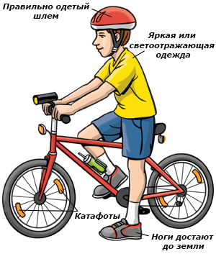

Slide 14
Перед выездом на велосипеде
Проверка готовности транспортного средства к движению – часть правил безопасного движения ребенка на велосипеде. Перед выездом нужно осмотреть техническое состояние велосипеда на предмет следов от повышенных нагрузок:
— трещин;
— деформаций;
— вмятин; — потертостей;
— отслоений краски.
Стоит обязательно проверить:
— исправность руля и фары;
— работу звукового сигнала и тормоза;
— наличие и чистоту световозвращателей;
— давление в шинах;
— центровку колес;
— натяжение спиц и цепи;
— наличие и регулировку зеркала заднего вида;
— соответствие высоты сидения росту велосипедиста – при нижнем положении педалей нога должна быть слегка согнута.

Slide 15
Все эти простые правила жизненно необходимы и должны быть доведены до автоматизма. Важно помнить, что истинно насладиться ездой поможет только безопасность.

